Slide 1
Công nghệ phần mềm
Thiết kế chi tiết

Slide 2
Nội dung
Thiết kế trong quy trình truyền thống (hướng cấu trúc)
Thiết kế hướng đối tượng

Slide 3
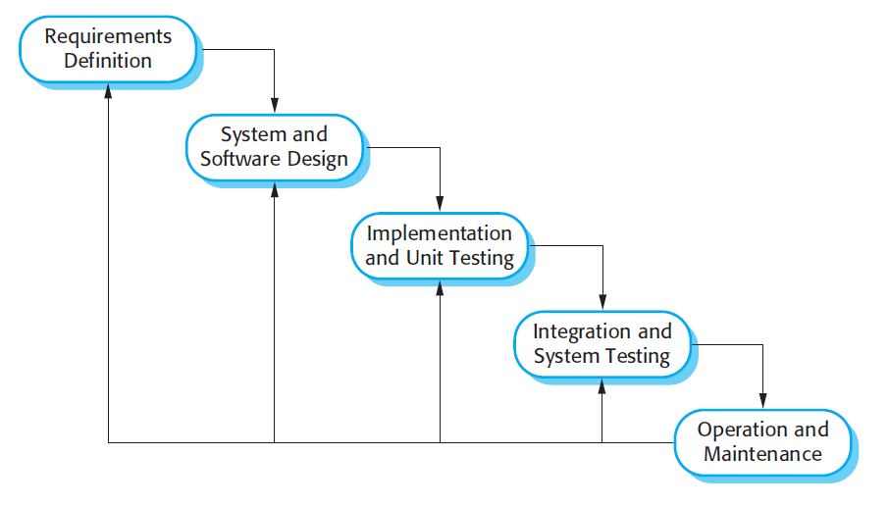
Tổng quan
Notes:
Đây là các bước chính trong quy trình xây dựng phần mềm. Việc sắp xếp các hoạt động này tùy thuộc vào phương pháp phát triển. Sơ đồ trên thể hiện quy trình thác nước.

Slide 4
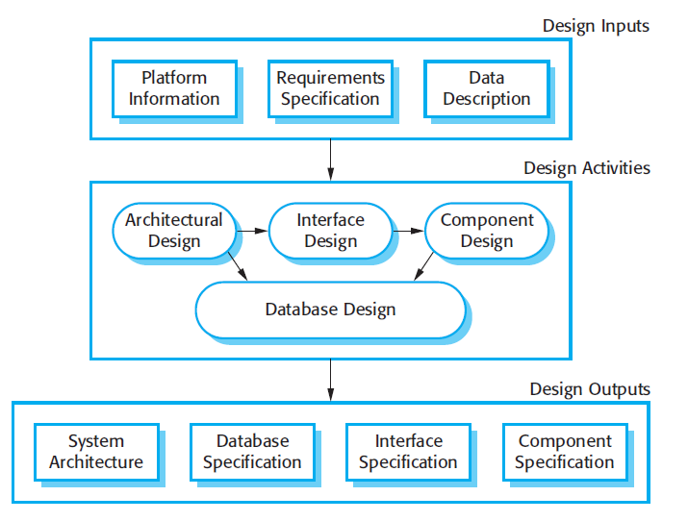
Thiết kế phần mềm
Notes:
Trong giai đoạn thiết kế, nhà phát triển có thể chia làm các hoạt động thiết kế tách biệt: thiết kế kiến trúc, thiết kế giao diện, thiết kế thành phần, thiết kế CSDL.

Slide 5
Thiết kế mức thành phần
Thiết kế xử lý
Thiết kế dữ liệu
Notes:
Trong bài giảng này, chúng ta chủ yếu tập trung vào thiết kế chi tiết của các thành phần. Nội dung thiết kế được chia làm hai dạng: thiết kế xử lý và thiết kế dữ liệu. Chúng ta sẽ tìm hiểu các nội dung thiết kề này theo hai phương pháp: phương pháp cấu trúc và phương pháp hướng đối tượng.

Slide 6
Phương pháp cấu trúc
Thiết kế xử lý
DFD được sử dụng để phân tích và thiết kế
DFD được làm mịn đến mức thấp nhất
Xây dựng biểu đồ cấu trúc (structure chart) dựa trên các DFD
Làm mịn các biểu đồ cấu trúc đến mức có thể biểu diễn bằng mã giả hoặc lưu đồ
Notes:
(đọc slide)

Slide 7
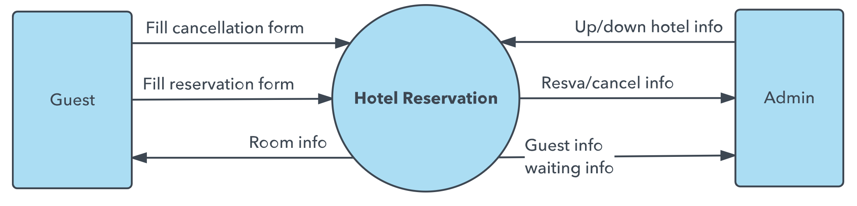
DFD mức 0

Slide 8
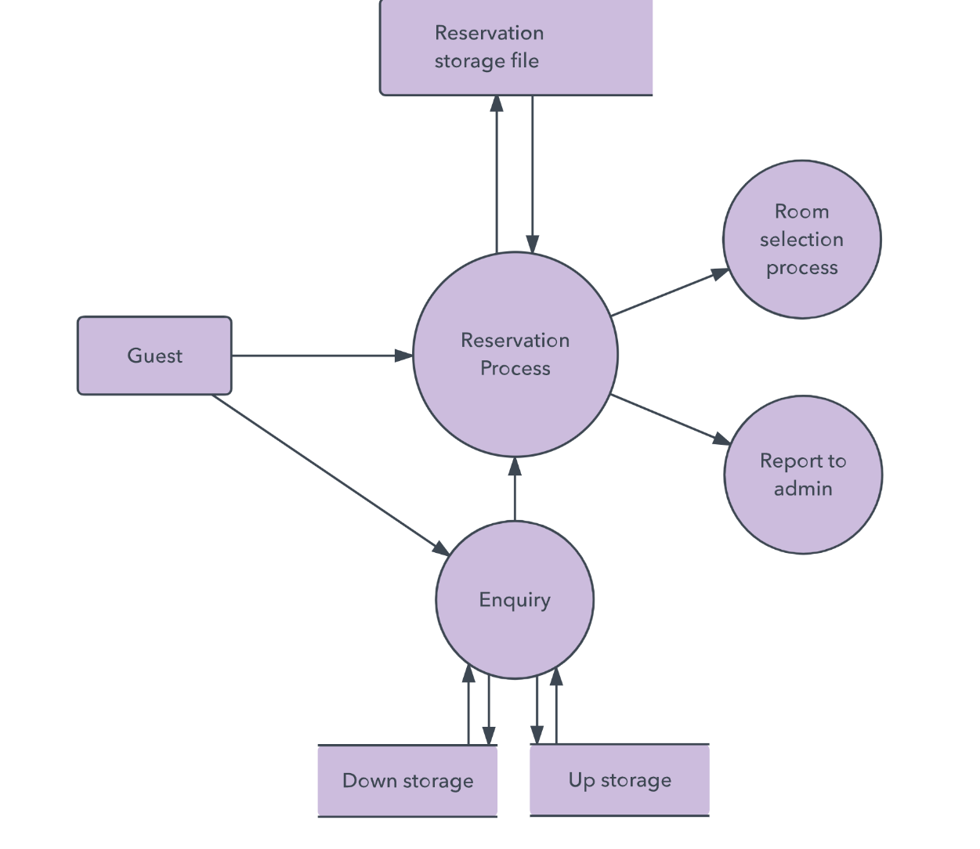
DFD mức 1

Slide 9
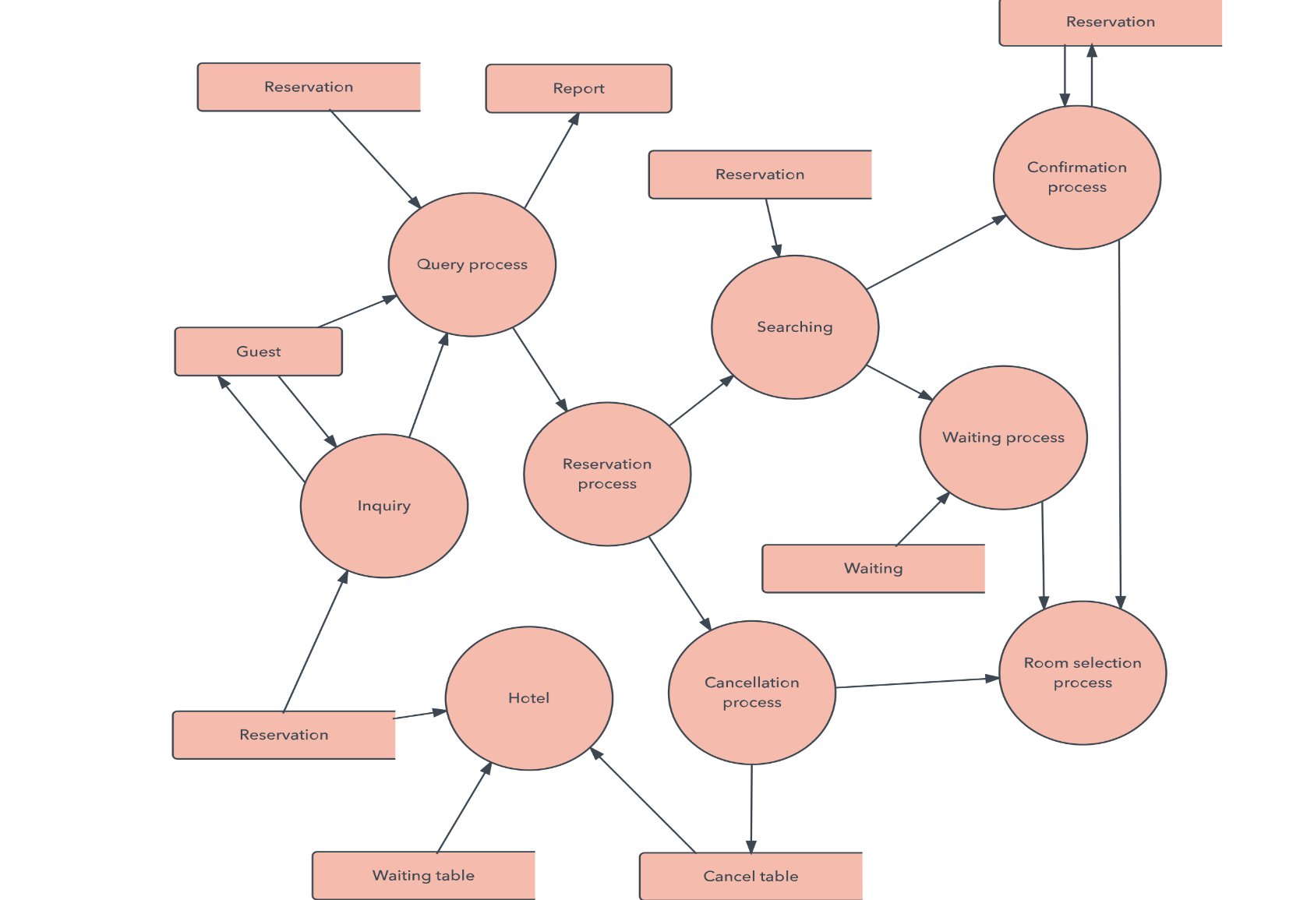
DFD mức 2

Slide 10
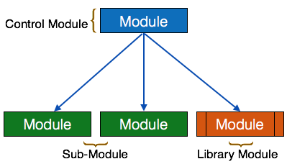
Biểu đồ cấu trúc
Notes:
Biểu đồ cấu trúc là một công cụ tốt để thể hiện quá trình thiết kế từ trên xuống (top-down). Chức năng ở modun phía trên sẽ được làm mịn bằng các modun phía dưới. Biểu đồ cấu trúc còn có các ký pháp để thể hiện vòng lặp, chiều dữ liệu giữa các modun,…

Slide 11
Phương pháp cấu trúc
Thiết kế dữ liệu
Từ mô hình thực thể - quan hệ (entity relationship model, ERM)
Các bước chính xây dựng ERM
Liệt kê, chính xác hoá và lựa chọn các thông tin cơ sở
Xác định các thực thể, các thuộc tính và định danh
Xác định các mối quan hệ và thuộc tính của mối quan hệ
Vẽ biểu đồ mô hình thực thể - mối quan hệ
Chuẩn hóa và thu gọn biểu đồ
Notes:
Thiết kế dữ liệu được bắt đầu từ mô hình thực thể-quan hệ (ERM). Các bước chính xây dựng ERM:
Liệt kê, chính xác hoá và lựa chọn các thông tin cơ sở
Xác định các thực thể, các thuộc tính và định danh
Xác định các mối quan hệ và thuộc tính của mối quan hệ
Vẽ biểu đồ mô hình thực thể - mối quan hệ
Chuẩn hóa và thu gọn biểu đồ

Slide 12
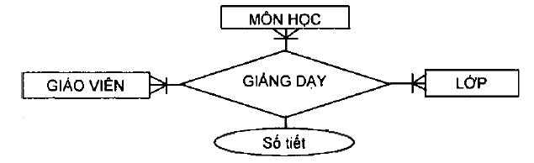
Mô hình thực thể - quan hệ
Notes:
Đây là một ví dụ về mô hình thực thể-quan hệ. Ở đây chúng ta có các thực thể Giáo viên, Môn học, và Lớp. Quan hệ giữa các thực thể này là Giảng dạy. Số tiết là thuộc tính của quan hệ.

Slide 13
Mô hình dữ liệu logic
Mô hình dữ liệu logic được xây dựng từ ERM
Các bước chính để xây dựng mô hình dữ liệu logic
Biểu diễn các thực thể
Biểu diễn các mối quan hệ
Chuẩn hóa các mối quan hệ
Hợp nhất các mối quan hệ
Notes:
(đọc slide)

Slide 14
Biểu diễn các thực thể
Nguyên tắc biểu diễn thực thể ERM thành quan hệ
Tên thực thể → tên quan hệ
Thuộc tính của thực thể → thuộc tính của quan hệ
Thuộc tính định danh → khóa của quan hệ
Một quan hệ có thể được biểu diễn ở dạng bảng hoặc ở dạng cấu trúc của lược đồ quan hệ
Notes:
(đọc slide)

Slide 15
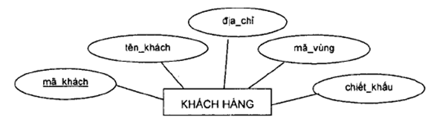
Biểu diễn các thực thể
KHÁCH (mã_khách, tên_khách, địa_chỉ, mã_vùng, chiết_khấu)
Notes:
Ví dụ của việc biểu diễn thực thể. Thực thể ở đây là Khách hàng với các thuộc tính mã khách, tên khách, địa chỉ, mã vùng, chiết khấu.

Slide 16
Biểu diễn các mối quan hệ
Mối quan hệ bậc 2, dạng 1-1: lấy khóa của một bên để vào bên còn lại
Mối quan hệ bậc 2, dạng 1-nhiều và không có thuộc tính riêng: lấy khóa của bên “1” để vào bên “nhiều”
Trường hợp còn lại: tạo quan hệ mới có các thuộc tính là thuộc tính riêng của quan hệ và các thuộc tính định danh của các thực thể tham gia mối quan hệ
Notes:
Sau khi biểu diễn các thực thể, chúng ta cần biểu diễn cho các mối quan hệ giữa các thực thể. Tùy từng dạng quan hệ, chúng ta sẽ có các cách biểu diễn phù hợp (đọc slide).

Slide 17
Chuẩn hóa các quan hệ
Chuẩn 1 (1NF)
Trong một quan hệ sẽ không có các nhóm lặp
Một hàng trong bảng phải có một khóa chính
Chuẩn 2 (2NF)
Quan hệ là chuẩn 1 và không chứa các phụ thuộc một phần (phụ thuộc giữa các thuộc tính vào thuộc tính là khóa)
Chuẩn 3 (3NF)
Quan hệ là chuẩn 2 và không chứa phụ thuộc truyền (transitive dependencies, phụ thuộc giữa một số thuộc tính vào thuộc tính không phải là khóa)
Notes:
Các quan hệ sau khi được xây dựng theo các bước trên sẽ có thể bị tình trạng dư thừa dữ liệu (cùng một dữ liệu nhưng được lưu trữ ở hai quan hệ). Edgar F. Codd đã đề xuất các dạng chuẩn (normal forms) để đánh giá. (đọc slide)

Slide 18
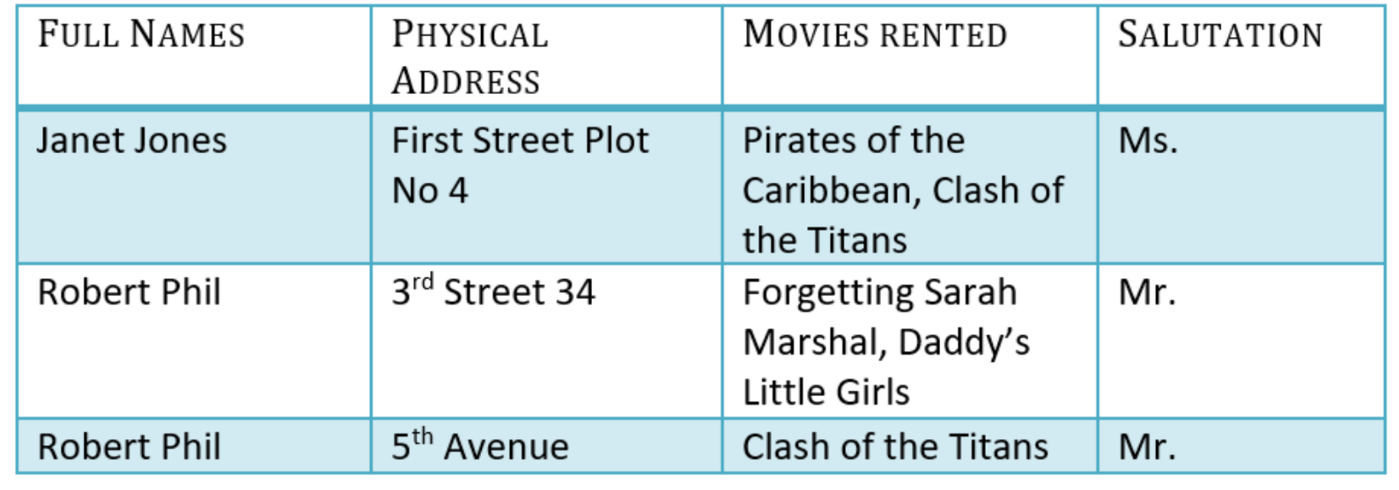
Ví dụ về chuẩn hóa CSDL

Slide 19
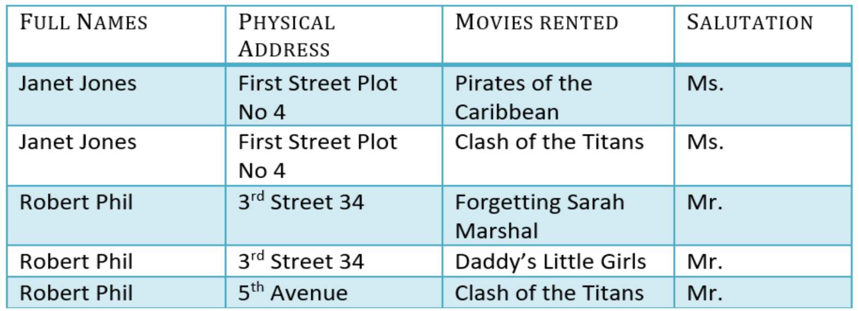
Chuẩn 1NF
Mỗi ô trong bảng nên chứa một giá trị đơn
Mỗi dòng (bản ghi) cần phải duy nhất

Slide 20
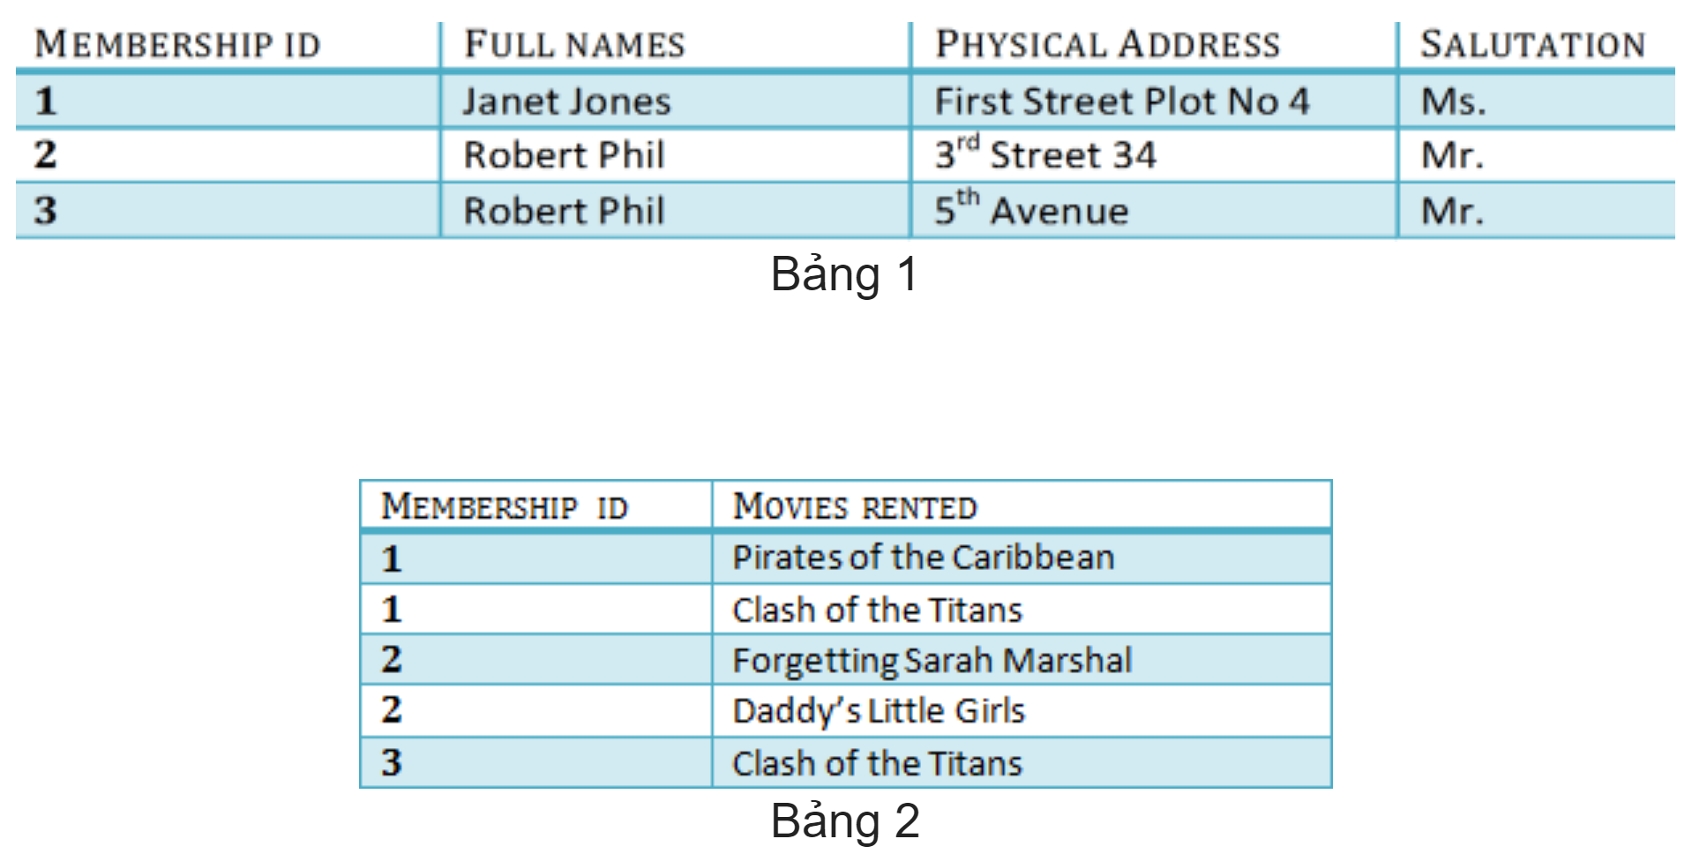
Chuẩn 2NF
Quy tắc 1: Trở thành 1NF
Quy tắc 2: Khóa chính cột đơn

Slide 21
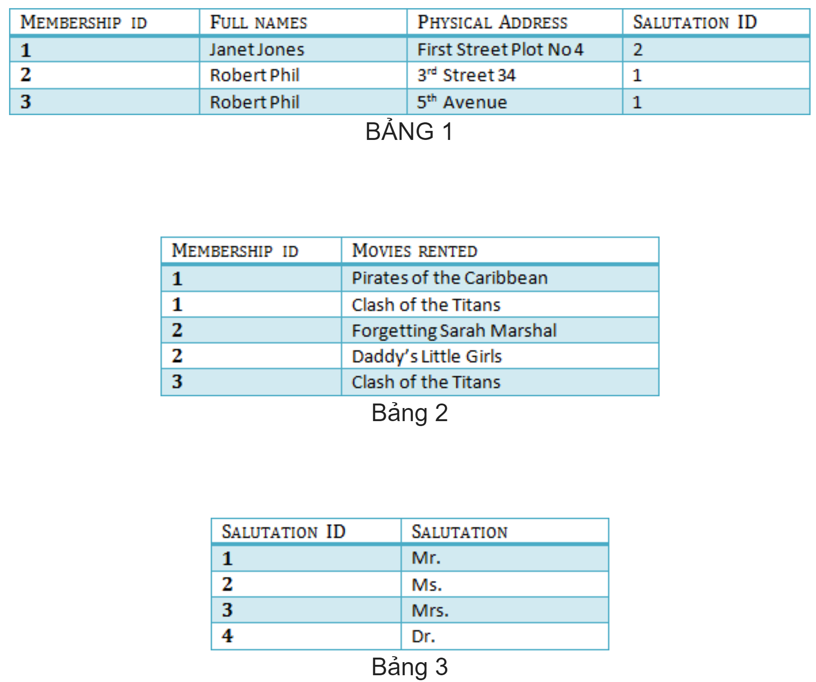
Chuẩn 3NF
Quy tắc 1: Trở thành 2NF
Quy tắc 2: Mọi thuộc tính không khóa phụ thuộc bắc cầu vào thuộc tính khóa

Slide 22
Hợp nhất các mối quan hệ
Trong quá trình thiết kế, chúng ta có thể phát hiện thấy một số quan hệ thừa (vì các ERM có thể được xây dựng từ các khung nhìn khác nhau)
Trong một số trường hợp, sau khi hợp nhất, có thể cần phải chuẩn hóa (đặc biệt là mức 3)
Notes:
(đọc slide)

Slide 23
Phương pháp hướng đối tượng
Hệ thống bao gồm nhiều đối tượng
Cách xử lý và dữ liệu được đóng gói trong đối tượng
Quá trình thiết kế hệ thống là quá trình định nghĩa các lớp đối tượng và sự tương tác giữa chúng
Notes:
Phương pháp hướng đối tượng được xem là phương pháp hiện đại hơn so với phương pháp cấu trúc. Với cái nhìn hướng đối tượng, hệ thống bao gồm …(đọc slide)

Slide 24
Xác định lớp đối tượng
Một số cách được sử dụng để xác định lớp đối tượng(*)
Phân tích theo khía cạnh ngữ pháp mô tả hệ thống (lớp đối tượng và thuộc tính thường là các danh từ)
Xem xét các đối tượng trong miền ứng dụng
Phân tích các hoạt cảnh sử dụng để xác định các lớp đối tượng
Notes:
*: việc xác định lớp đối tượng có thể được thực hiện trong giai đoạn phân tích và giai đoạn thiết kế. Trong slide này, chúng ta đang đề cập đến việc xác định lớp đối tượng trong quá trình phân tích.
(đọc slide)

Slide 25
Xác định lớp đối tượng
Ở giai đoạn thiết kế, các lớp có được trong giai đoạn phân tích có thể được bỏ đi
Các lớp mới có thể được thêm vào
Các thuộc tính và kiểu của thuộc tính sẽ được xác định
Quan hệ kế thừa sẽ được xem xét
Notes:
(đọc slide)

Slide 26
Thiết kế xử lý
Xác định các phương thức (method) của lớp đối tượng
Một số phương thức được xác định trong quá trình phân tích
Thêm các phương thức để truy xuất thuộc tính
Thêm các phương thức lấy các giá trị tính toán từ các thuộc tính
Thêm các phương thức do kinh nghiệm thấy cần thiết
Thêm các phương thức do yêu cầu của framework, pattern được sử dụng
Notes:
(đọc slide)

Slide 27
Thiết kế xử lý
Xác định mức độ truy xuất của các thuộc tính và phương thức
Private: chỉ trong lớp đối tượng
Package: trong cùng gói
Protected: lớp con và cùng gói
Public: mọi nơi
Notes:
Các phương thức và thuộc tính của lớp đối tượng được quy định các mức truy xuất. Ví dụ, với Java, chúng ta có các mức private, package, protected, public. Dựa trên sự phân tích nghiệp vụ, các phương thức và thuộc tính sẽ được xác định mức độ truy xuất phù hợp.

Slide 28
Ánh xạ lớp đối tượng vào CSDL
CSDL quan hệ
CSDL không quan hệ
CSDL hướng đối tượng
Notes:
Sau khi thiết kế lớp đối tượng, chúng ta cần ánh xạ các lớp đối tượng vào CSDL, là nơi sẽ lưu trữ thông tin về các đối tượng trong quá trình hoạt động của hệ thống. Có nhiều loại CSDL khác nhau có thể sử dụng: (đọc slide). Ở đây chúng ta chỉ xem xét CSDL quan hệ.

Slide 29
Ánh xạ lớp đối tượng vào CSDL
Lớp đối tượng được ánh xạ vào một bảng (thường sẽ có cùng tên)
Các thuộc tính với kiểu dữ liệu đơn giản (string, nguyên thủy) sẽ ánh xạ vào cột
Quan hệ One-to-one được thực hiện bằng cách thêm khóa từ một bảng vào bảng còn lại
Quan hệ One-to-many: thêm khóa của bảng phía “one” vào bảng “many”
Quan hệ Many-to-many: tạo bảng mới chứa khóa của cả hai bảng
Notes:
(đọc slide)

Slide 30
Nguyên lý thiết kế HĐT (SOLID)
SRP (The Single Responsibility Principle): Mọi thực thể phần mềm (mođun, lớp, hàm…) trong chương trình chỉ nên có trách nhiệm cho một phần chức năng của chương trình và nên đóng gói nó
OCP (The Open Closed Principle): Các thực thể phần mềm phải thiết kế sao cho dễ dàng mở rộng mà không phải thay đổi
LSP (The Liskov Substitution Principle): Các đối tượng của lớp con có thể thay thế được cho các đối tượng của lớp cha
ISP (The Interface Segregation Principle): Phân tách các giao diện sao cho client không phải phụ thuộc vào giao diện nó không sử dụng
DIP (The Dependency Inversion Principle): nguyên tắc phụ thuộc lỏng lẻo giữa các mođun. Các mođun mức cao không nên phụ thuộc mođun mức thấp, cả hai nên phụ thuộc lớp trừu tượng.
Notes:
Khi thiết kế hướng đối tượng, có một số các nguyên lý chúng ta cần biết để tuân theo (trong điều kiện có thể) (đọc slide)

Slide 31
UML
Với UML, hai loại mô hình thiết kế sẽ được xây dựng
Tĩnh: thể hiện cấu trúc tĩnh của hệ thống (các lớp đối tượng và quan hệ giữa chúng)
Động: thể hiện sự tương tác giữa các đối tượng trong hệ thống
Notes:
UML là ngôn ngữ thường được sử dụng để viết tài liệu trong quá trình phân tích và thiết kế hướng đối tượng. UML cung cấp nhiều loại cú pháp và mô hình cho các khía cạnh khác nhau trong quá trình phân tích và thiết kế hệ thống (đọc slide)

Slide 32
UML
Trong giai đoạn đầu của quá trình thiết kế, 3 mô hình có thể sử dụng:
Mô hình cấu trúc (thể hiện các nhóm lớp đối tượng có liên quan)
Mô hình tuần tự (thể hiện sự tương tác giữa các đối tượng)
Mô hình máy trạng thái (thể hiện sự chuyển trạng thái của từng đối tượng)
Notes:
(đọc slide)

Slide 33
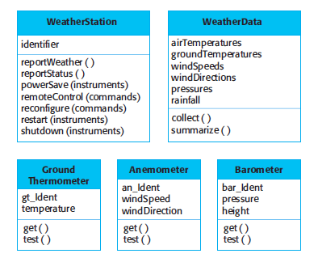
Mô hình cấu trúc
Notes:
Ví dụ về mô hình cấu trúc. Thể hiện một số lớp đối tượng trong hệ thống lấy thông tin thời tiết (giải thích kỹ hơn dựa trên hình)

Slide 34
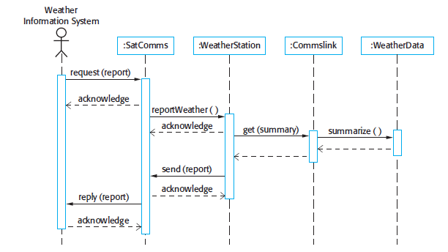
Mô hình tuần tự
Notes:
Ví dụ về một sơ đồ tuần tự

Slide 35
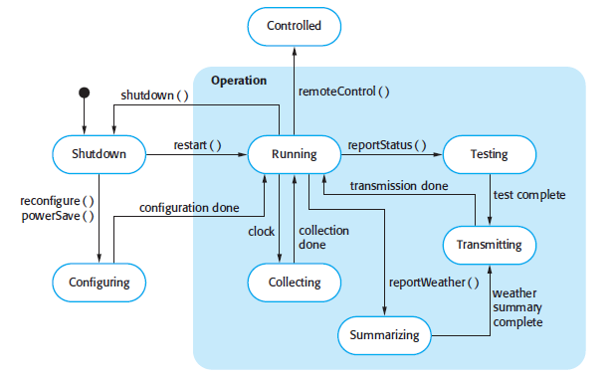
Mô hình trạng thái
Notes:
Ví dụ về sơ đồ trạng thái

Slide 36
Mẫu thiết kế
Là các thiết kế được sử dụng bởi nhiều người, trong nhiều ứng dụng, và đã được xác nhận là thiết kế tốt
Thường được miêu tả
Tên mẫu thiết kế
Vấn đề cần xử lý (lúc nào mẫu sẽ được ứng dụng)
Giải pháp (nội dung chính của mẫu)
Ưu nhược điểm
Notes:
Mẫu thiết kế là một khái niệm quan trọng trong thiết kế phần mềm (đặc biệt phần mềm hướng đối tượng). (đọc slide). Một số ví dụ của mẫu thiết kế bao gồm Singleton, Abstract Factory, Observer,…

Slide 37
Tổng kết
Thiết kế chi tiết
Phương pháp cấu trúc
Phương pháp hướng đối tượng
Phương pháp cấu trúc dùng DFD và ERM
Phương pháp hướng đối tượng thường dùng các sơ đồ UML

